Slide 1


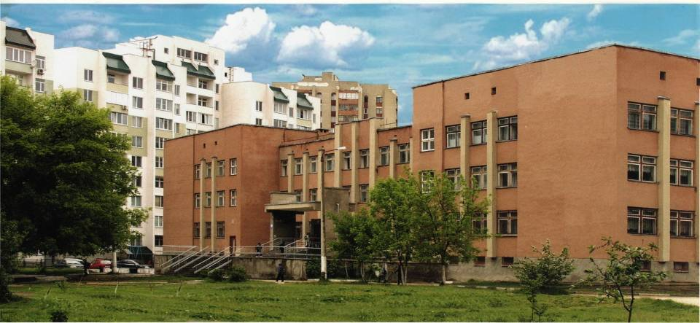

Non scholae,
sed vitae discimus.
Сенека.

Slide 2


Люди вместе могут совершить то,
чего не в силах сделать в одиночку;
единение умов и рук, сосредоточение их
сил может стать почти всемогущим
Д. Уэбстер

Slide 3
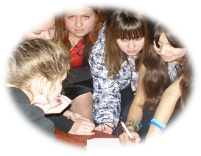
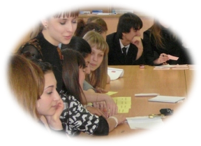
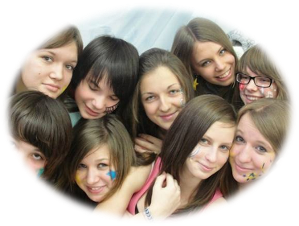
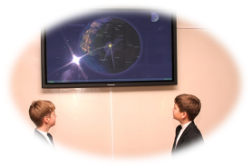

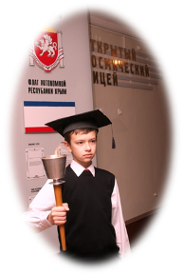
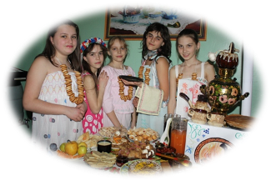
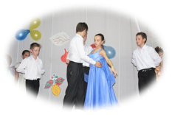
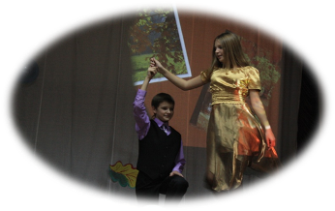
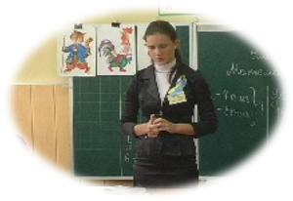
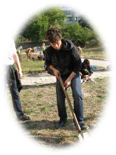
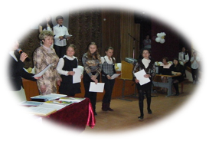
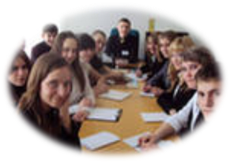
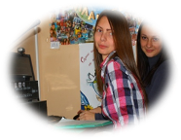
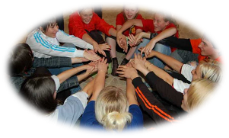
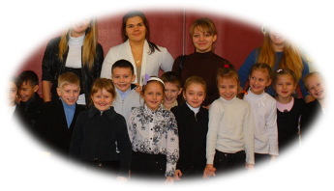
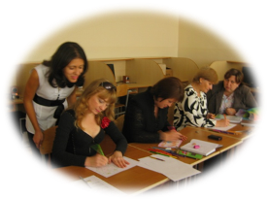
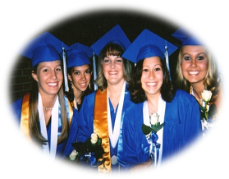


Slide 4
Твори, ищи, фантазируй смелее –
Поиск идет необычной идеи!
Совмещаем мы порой невозможное…
Репетиции вместе с контрольными,
Тренировки с сочинениями,
Конкурсы, выборы и изложения.
Может, что-то и не успевается,
Это жизнью у нас называется…

Slide 5
В Мире нет ничего более могущественного,
чем идея, время которой пришло.
Виктор Гюго

